Slide 1
BÀI 11: PHÉP TRỪ TRONG PHẠM VI 10
Bài: Số 0 trong phép trừ

Slide 2


Slide 3
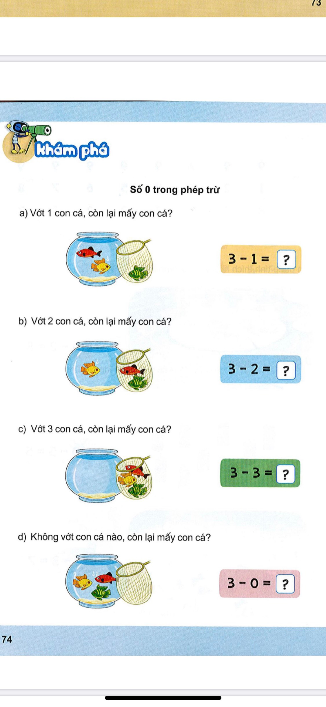
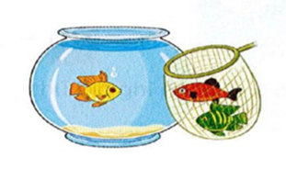
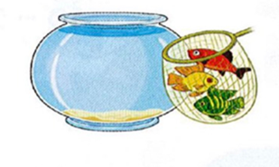

a) Vớt 1 con cá, còn lại mấy con cá?
3 – 1 =
2
?
b) Vớt 2 con cá, còn lại mấy con cá?
3 – 2 =
1
?
c) Vớt 3 con cá, còn lại mấy con cá?
3 – 3 =
?
0
d) Không vớt con cá nào, còn lại mấy con cá?
3 – 0 =
3
?

Slide 4


Slide 5
1
Tính nhẩm:
5 - 0
= 5
4 - 0
= 4
3 – 0
= 3
2 - 0
= 2
6 - 6
= 0
7 - 7
= 0
4 - 4
= 0
9 - 9
= 0
5 + 0
= 5
0 + 4
= 4
3 + 0
= 3
0 + 2
= 2

Slide 6
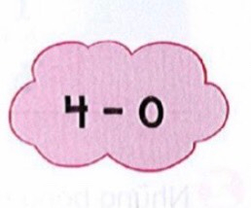
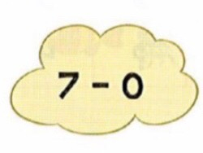
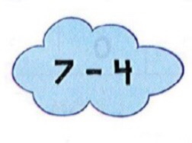
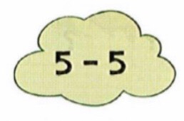
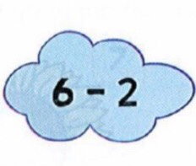
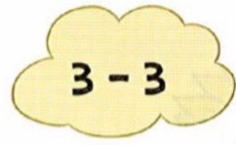
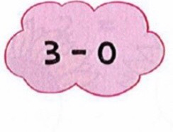
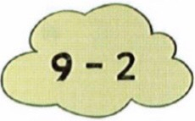
2
Hai phép tính nào có cùng kết quả?

Slide 7
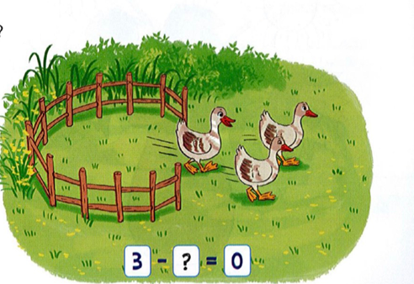
3
Số?
3

